Slide 1



מערכת לתיאום שירותי בייביסיטר
מאי 2018

Slide 2





הצוות
ערן ווידר
שיווק,
UX, מנתח ומאפיין מערכות מידע
רפאל אדם
Front end developer,
מנתח ומאפיין מערכות מידע
מורן שמש
Back end developer,
מנתח ומאפיין מערכות מידע
דודו אברהם
Back end developer,
מנתח ומאפיין מערכות מידע

Slide 3
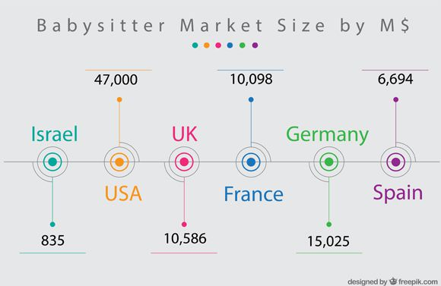
רקע
שוק השמרטפות (babysitting) בישראל מוערך בכ-835 מיליון דולרים לשנה.
במערב אירופה, צפון אמריקה ואסיה הוא נאמד ב- 166 מיליארד דולר לשנה!
כל זוג הורים לילדים דורש רמת אמינות גבוהה ביותר מן השמרטפים לצורך שמירה על ילדיהם.
ישנם מספר אתרי אינטרנט ואפליקציות המנסים להשתלט על השוק ולהסדיר אותו לטובתם. על אף התחרות הקיימת בין החברות השונות נדמה כי רוב פעולות התשלום בשוק זה נעשות במזומן וללא פיקוח המדינה וללא השימוש באפליקציות ובאתרי האינטרנט הקיימים.

Slide 4

הצורך
בשנים האחרונות, הכלכלה השיתופית צוברת תאוצה.
ניתן לראות זאת דרך התפתחות של אפליקציות שדורשות שיתוף של קהל הלקוחות (”WAZE”) או דרך חברות בקנה מידה עולמי כדוגמת ”WEWORK”.
התפתחות זו מהווה ביטוי לכמיהה של בני האדם לשיתופיות וחברות.
כיום, בעזרת הטכנולוגיה המתקדמת ניתן בקלות רבה יותר ליצור שיתוף וליצור תיאום בין גורמים ומשתנים רבים.
הסדר היומי הדוחק של רבים מהורי ישראל מחייב אותם לעיתים להותיר את הילדים בידי מטפלים אחרים.
כמו שהבנק מתווך בין לווים למלווים כך המערכת שלנו תאפשר תיווך פשוט ונוח בין השמרטפיות לבין ההורים.

Slide 5




הצורך
בשנים האחרונות, הכלכלה השיתופית צוברת תאוצה.
ניתן לראות זאת דרך התפתחות של אפליקציות שדורשות שיתוף של קהל הלקוחות (”WAZE”) או דרך חברות בקנה מידה עולמי כדוגמת ”WEWORK”.
התפתחות זו מהווה ביטוי לכמיהה של בני האדם לשיתופיות וחברות.
כיום, בעזרת הטכנולוגיה המתקדמת ניתן בקלות רבה יותר ליצור שיתוף וליצור תיאום בין גורמים ומשתנים רבים.

Slide 6
בעיה מספר 1
רובו המוחלט של השוק מבוסס על המלצות "מפה לאוזן"
סיבה: הורים נוטים לסמוך יותר על המלצות מחברים וקרובי משפחה. רמת האמינות הנדרשת משמרטפית לילדים היא גבוהה ביותר.
נזק: מתחרה שירצה להיכנס לשוק ייתקל בהתנגדות ובחוסר אמון מה שיוביל לפגיעה בגיוס לקוחות.
תוצאה: האתר מכיל מספר רב של פידבקים וחוות דעת על פי ניסיון קודם.

Slide 7



בעיה מספר 2
רוב פעולות התשלום בשוק זה מתבצעות במזומן
סיבה: השוק איננו מוסדר ומסודר במדינה.
נזק: יוצר קושי בגביית עמלות מהתיווך משום שהתשלום נעשה במזומן.
תוצאה: תשלום ממוחשב, מבוקר ופשוט.

Slide 8

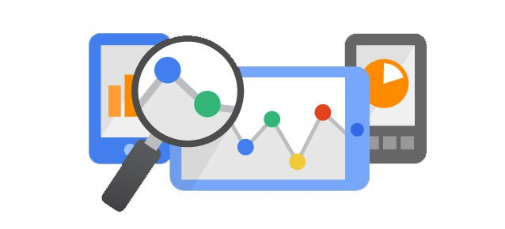
בעיה מספר 3
חוסר פשטות אל מול התאמה
סיבה: המתחרות בשוק מנסות לאסוף כמה שיותר מידע על השמרטפיות ועל ההורים לצורך התאמה מרבית.
נזק: חוסר הפשטות מוביל לקושי בגיוס היצע עובדות ובנוסף לכך מקשה על ההורים לעשות שימוש במערכות הקיימות כיום בשוק. המערכות הללו אינן פשוטות לתפעול מה שמוביל לירידה בשימוש וברווחים.
תוצאה: האתר פשוט וקל לתפעול.

Slide 9
המערכת שלנו
תיאור קצר | שם | מס' | תת מערכת
יצירת משתמש חדש ע"י רישום | צור פרופיל להורה | 1.1 | 1- רישום
רישום לאתר כבייביסיטר | צור פרופיל לבייביסיטר | 1.2
הצג פרופיל אישי ואפשר שינוי פרטים. | ערוך פרטי פרופיל | 1.3
פרסום מודעת חיפוש על ידי ההורים/בייביסיטר. | פרסם מודעת חיפוש | 2.1 | 2- פרסום וחיפוש מודעות
אופן בחירת הבייביסיטר והתאמה להורים. בצע חיפוש לפי פרמטרים והצג את התוצאה המתאימה ביותר וביצוע המשך חיפוש. | בצע חיפוש מודעות | 2.2
הזנת חוות דעת של ההורים על הבייביסיטר (לאחר תשלום). | הזן חוות דעת הורים | 3.1 | 3-חוות דעת
הזנת חוות דעת של הבייביסיטר על ההורים והילדים (עם דרוג מנהלים). | הזן חוות דעת בייביסיטר | 3.2

Slide 10
המערכת שלנו - המשך
תיאור קצר | שם | מס' | תת מערכת
הסבר על השירות: דף בעמוד הבית על "איך עובד השירות" הצג דף הסבר בעת לחיצה. | קבל הסבר על השירות | 4.1 | 4-הסבר על השירות
תשלום דרך האתר בצע חיוב דרך האתר (paypal/אשראי). | בצע תשלום | 5.1 | 5-תשלום
שליחת דיוור למייל על התאמות לבייביסיטר ותשלומים. | שלח מייל אישור | 5.1.1
העבר תשלום לבייביסיטר וגבה עמלה. | העבר תשלום | 5.1.2
גבה עמלת ביטול לבייביסיטר שבוטל ב-6.2 | בטל תשלום | 5.2
שליחת דיוור למייל על ביטול עסקה שבוצעה וחיוב עמלה שבוצע. | שלח מייל ביטול הזמנה | 5.2.1

Slide 11
המערכת שלנו - המשך
תיאור קצר | שם | מס' | תת מערכת
הסבר על השירות: דף בעמוד הבית על "איך עובד השירות" הצג דף הסבר בעת לחיצה. | קבל הסבר על השירות | 4.1 | 4-הסבר על השירות
תשלום דרך האתר בצע חיוב דרך האתר (paypal/אשראי). | בצע תשלום | 5.1 | 5-תשלום
שליחת דיוור למייל על התאמות לבייביסיטר ותשלומים. | שלח מייל אישור | 5.1.1
העבר תשלום לבייביסיטר וגבה עמלה. | העבר תשלום | 5.1.2
גבה עמלת ביטול לבייביסיטר שבוטל ב-6.2 | בטל תשלום | 5.2
שליחת דיוור למייל על ביטול עסקה שבוצעה וחיוב עמלה שבוצע. | שלח מייל ביטול הזמנה | 5.2.1

Slide 12
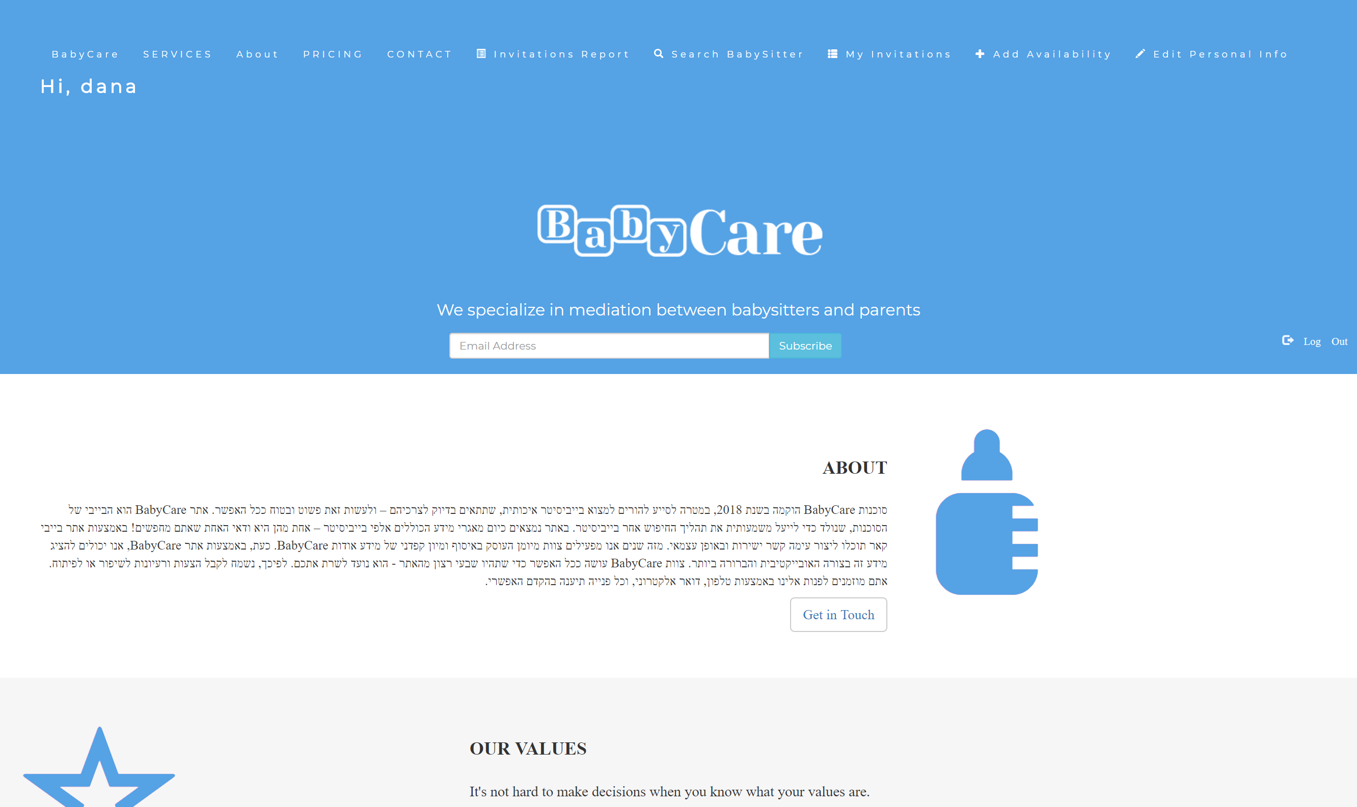

האתר

Slide 13
Use Case לדוגמה - בצע חיפוש מודעות (2.2)
שחקנים: הורים, בייביסיטרים, מערכת. Trigger: הורים מעוניינים למצוא בייביסיטר על פי המודעות המפורסמות באתר. תיאור מתומצת: אופן ביצוע חיפוש מודעה לבייביסיטר.
מסלול בסיסי:
ההורה יכנס למסך החיפוש באתר.
המערכת תפתח את מסך החיפוש.
ההורה יזין את הפרמטרים הרצויים.
המערכת תמצא ותציג להורה את המודעות לפי הפרמטרים שההורה סינן.
ההורה/בייביסיטר יכנס למודעה שעונה על כל הצרכים שלו ולאחר מכן יוצג חלון המציג ביצוע תשלום.

Slide 14

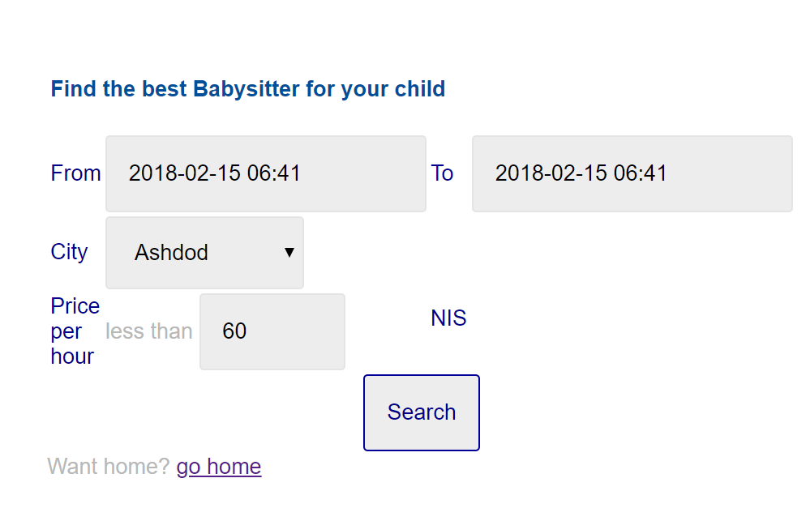
מסכי ה- Use Case
הזנת נתונים במסך החיפוש:

Slide 15
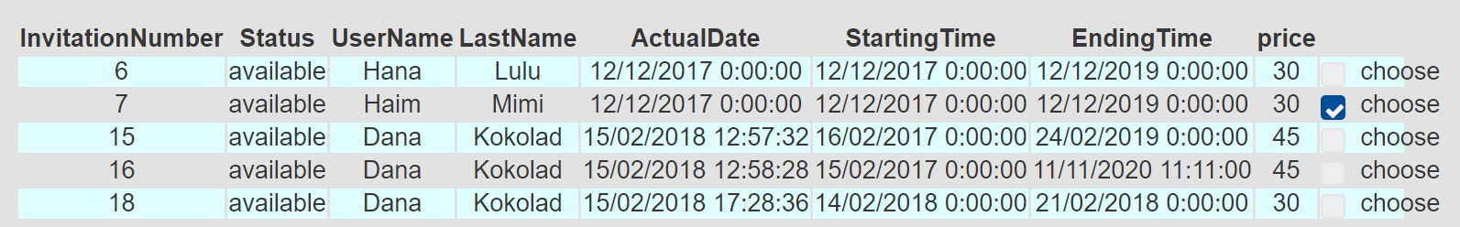
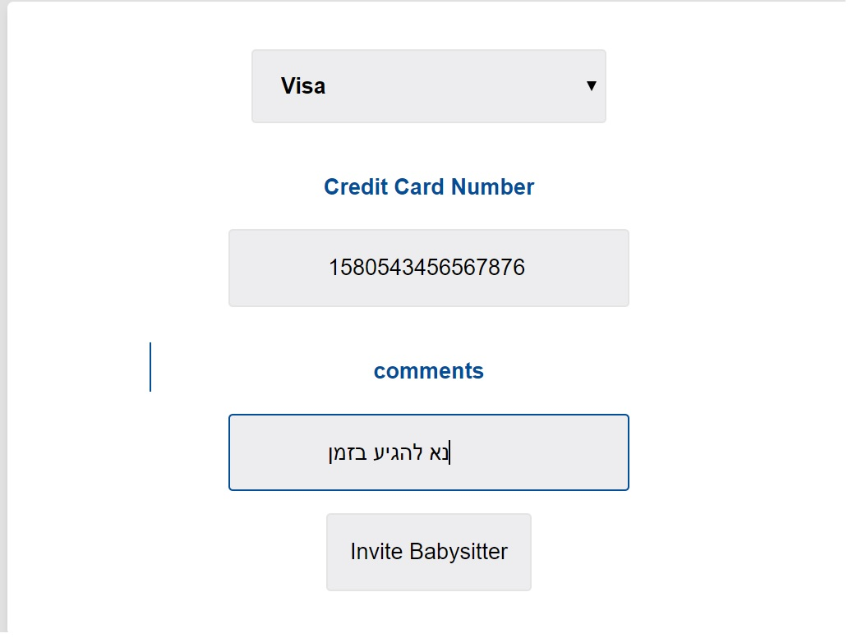

מסכי ה- Use Case
קבלת תוצאות החיפוש, בחירת בייביסיטר זמין וביצוע ההזמנה:

Slide 16
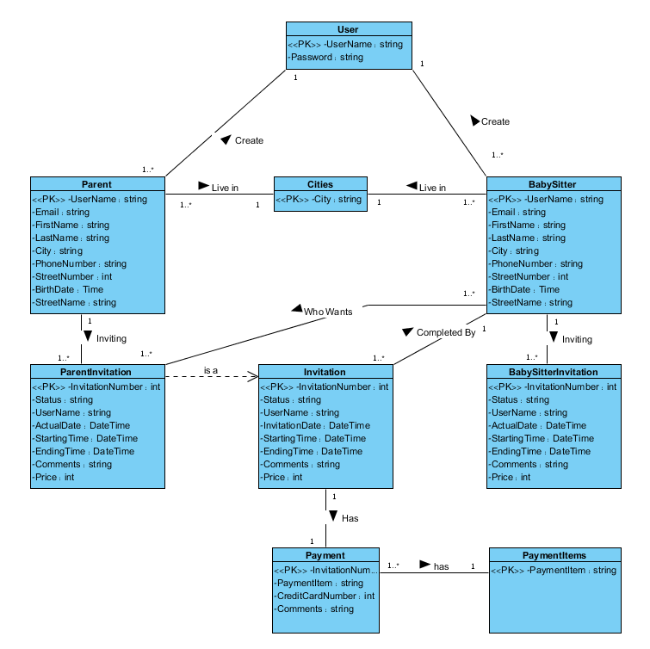
מודל המחלקות

Slide 17
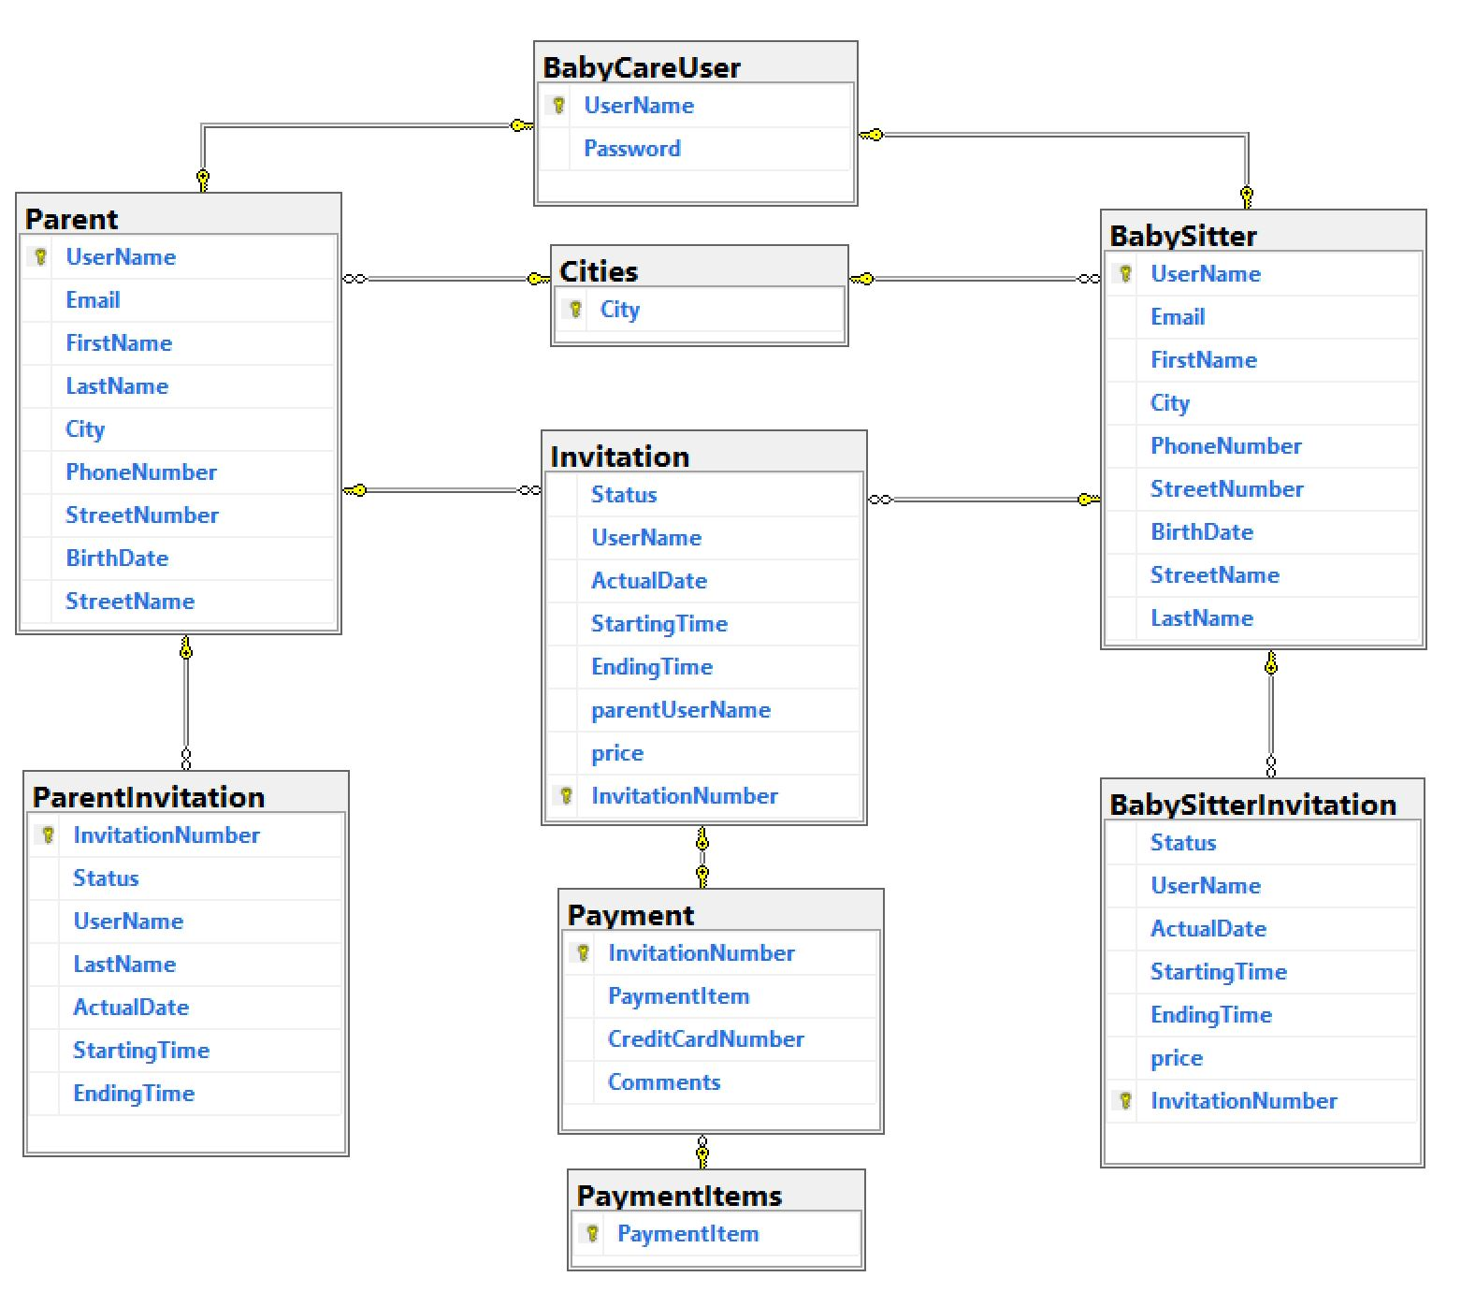
מודל טבלאי

Slide 18
עלויות המערכת
עלות הבנייה של האתר הסתכמה ב-24,650$.
עלות האפיון היא 7,395$.
עלות המבדקים תהיה 2,465$.
עלות ההדרכה וההטמעה היא 2,550$. סה"כ עלות פיתוח המערכת החדשה: 37,060$
ימי עבודה | שלב
58 | כתיבה (בנייה)
17.4 | אפיון
5.8 | מבדקים
6 | הדרכה והטמעה
87.2 | סה"כ ימי עבודה:

Slide 19

הכנסות המערכת ו- ROI
ROI = (הכנסות-הוצאות)/הוצאות = (60,000 – 37,060)/37,060 = 0.62
הכנסות צפויות ($) | גורם
35,000 | פרסום
15,000 | דמי מנוי שנתיים
10,000 | רווחים מעסקאות
60,000 | סה"כ

Slide 20
סרטון הדרכה
חסר סרטון

Slide 21


Slide 22
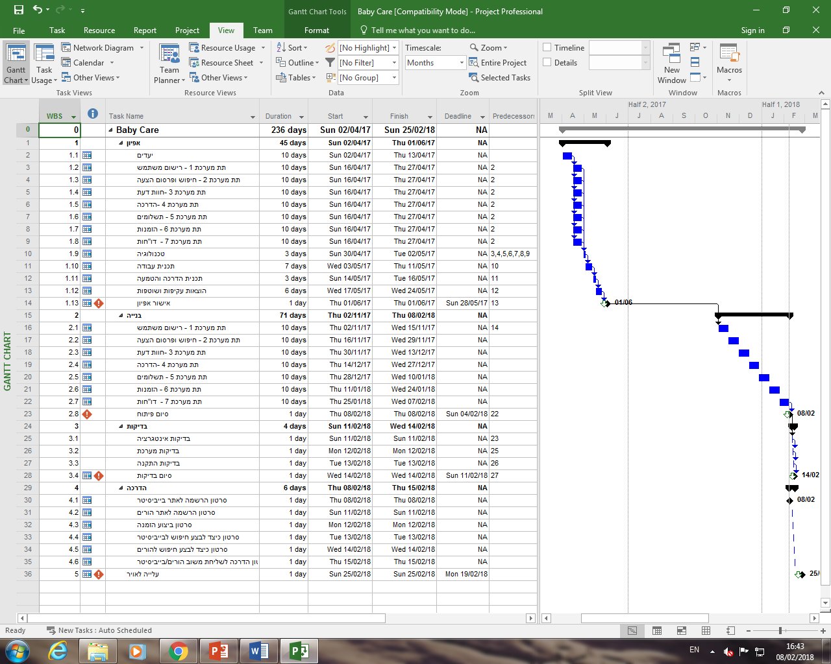

Slide 23
סיכום
השוק כיום מבוסס על המלצות "מפה לאוזן"
הפלטפורמה שנבנתה משמשת כיום כקרש קפיצה מהפכני לשילוב באתר אחד של כל המידע שהורים או בייביסיטריות מחפשים. איסוף המידע על ההורים והבייביסיטריות מאפשר מתן המלצות על הבייסיטריות הפופולריות והטובות ביותר.
התשלום כיום בשוק מתבצע במזומן
באתר התשלום ממוחשב, מבוקר, פשוט ומאובטח. הדבר מהווה פריצת דרך, עם מתן אפשרויות גביית דמי תיווך ואיסוף נתונים על המשתמשים שיתועלו לרווח עתידי.
השוק כיום חסר פשטות האתר פשוט וקל לתפעול, מותאם לכלל האוכלוסייה. חווית המשתמש מהנה וידידותית.

Slide 24
תודה על ההקשבה

